Slide 1

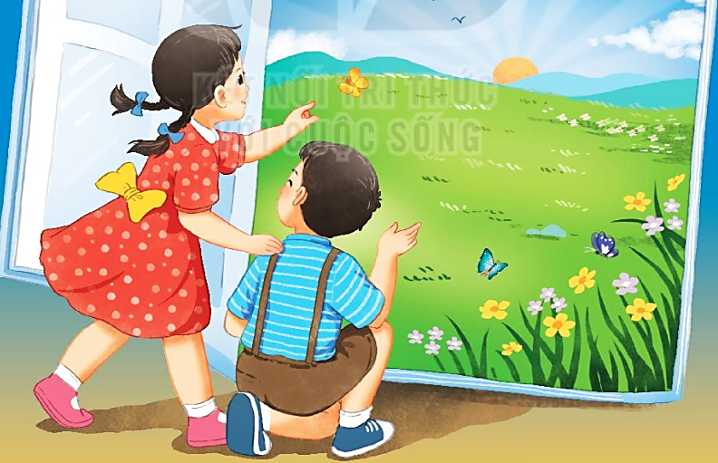
ÔN TẬP GIỮA HỌC KÌ 1

Slide 2


ÔN TẬP GIỮA HỌC KÌ 1
TIẾT 1 – 2

Slide 3
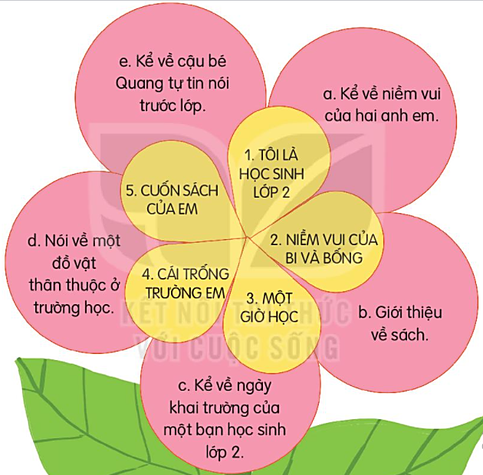
1. Tìm tên bài đọc tương ứng với nội dung của bài
1 – c
2 – a
3 – e
4 – d
5 – b

Slide 4

ÔN TẬP GIỮA HỌC KÌ 1
TIẾT 3 - 4

Slide 5
3. Nghe – viết:
Cô giáo lớp em
Sáng nào em đến lớp
Cũng thấy cô đến rồi.
Đáp lời “Chào cô ạ!”
Cô mỉm cười thật tươi.
Cô dạy em tập viết
Gió đưa thoảng hương nhài
Nắng ghé vào cửa lớp
Xem chúng em học bài.

Slide 6
Các từ dễ viết sai
sáng
Chú ý: viết hoa đầu mỗi câu thơ.
đến rồi
gió
thoảng

Slide 7
4. Trò chơi: đoán từ
a.
b.
c.
d.
Bắt đầu bằng tr
Đồ vật ở trường
Dùng để báo giờ học
trống
Bắt đầu bằng ch
Đồ vật trong nhà
Dùng để quét nhà
chổi
Chứa vần ang
Đồ vật trong lớp
Dùng để viết chữ lên đó
bảng
Chứa vần an
Đồ vật ở góc học tập
Dùng để bày sách vở
bàn

Slide 8
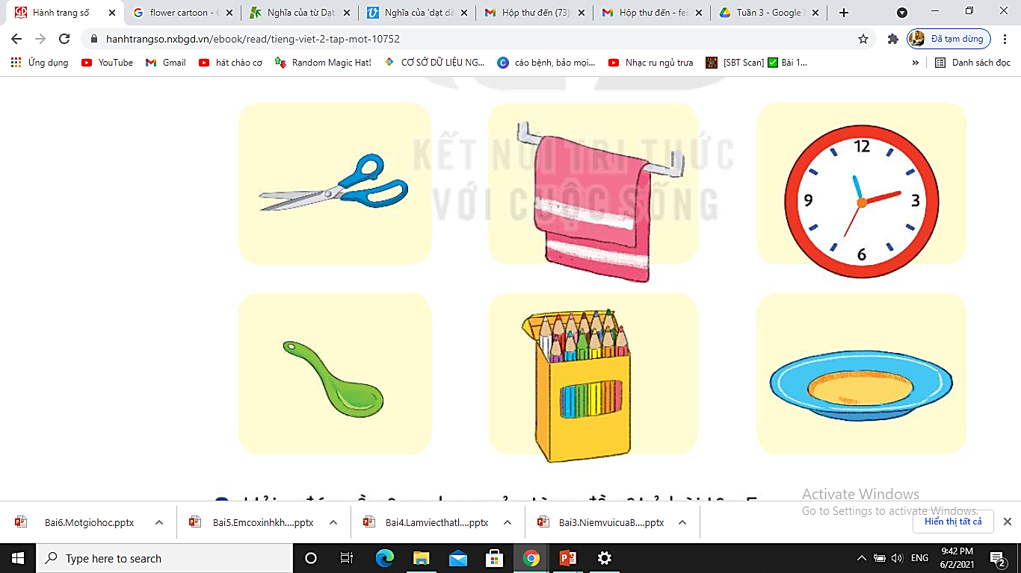
5. Viết tên đồ vật trong mỗi hình
cái kéo
khăn mặt
đồng hồ
muôi, thìa
hộp màu
đĩa

Slide 9

7. Ghép các từ ngữ để tạo 4 câu nêu đặc điểm
Đôi mắt của bé
Những vì sao
Cầu vồng
Tóc bà
lấp lánh trong đêm.
to tròn, đen láy.
đã bạc.
rực rỡ sau cơn mưa.

Slide 10

ÔN TẬP GIỮA HỌC KÌ 1
TIẾT 5 - 6

Slide 11
8. Đóng vai nói và đáp lời trong các tình huống sau
Nhờ bạn nhặt giúp cái bút bị rơi.
Khen bạn viết chữ đẹp.
An ủi bạn lúc bạn bị ốm phải nghỉ học
Chúc mừng sinh nhật bạn

Slide 12
9. Mỗi câu ở cột A thuộc kiểu câu nào ở cột B
A B
Bác An là nông dân.
Câu nêu đặc điểm
Bác đang gặt lúa.
Câu nêu hoạt động
Bác rất chăm chỉ và cẩn thận.
Câu giới thiệu

Slide 13
10. Chọn dấu chấm hoặc dấu chấm hỏi thay cho ô vuông
Ăn gì trước?
Hai anh em vừa ăn bánh quy vừa trò chuyện:
Anh: - Nếu cái bánh này hình chiếc ô tô, em sẽ ăn phần nào trước
Em: - Em sẽ ăn bốn cái bánh xe ạ
Anh: - Tại sao vậy
Em: - Em phải ăn bánh trước để cái xe không chạy được nữa
Nếu ăn các bộ phận khác, anh nghĩ cái xe chịu đứng yên cho em ăn nó hay sao?
?
.
?
.

Slide 14

ÔN TẬP GIỮA HỌC KÌ 1
TIẾT 7 - 8

Slide 15
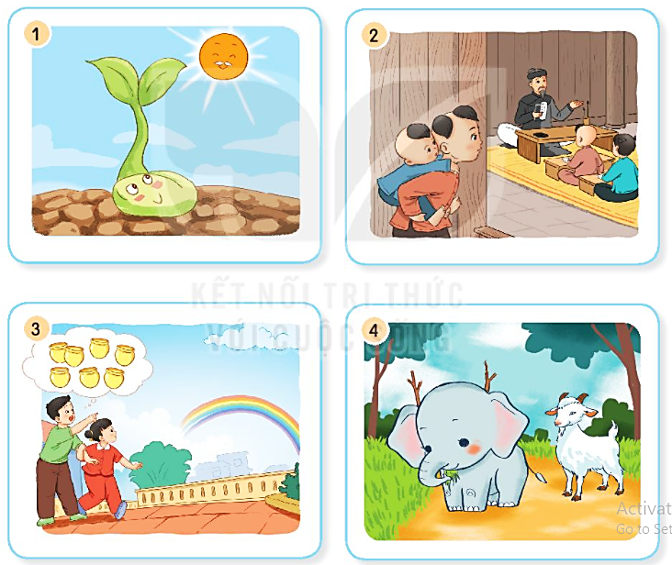
11. Nhìn tranh và nói tên câu chuyện. Chọn kể một câu chuyện em thích.
Cậu bé ham học
Chú đỗ con
Niềm vui của Bi và Bống
Em có xinh không?

Slide 16
ÔN TẬP GIỮA HỌC KÌ 1
TIẾT 9 - 10

Slide 17
13. Trả lời các câu hỏi và thực hiện yêu cầu:
a. Khi lớn lên, tình cảm giữa anh và em như thế nào?
hòa thuận không thay đổi không hòa thuận
b. Người cha nghĩ ra cách gì để khuyên bảo các con
→ Người cha thử thách các con bằng việc bẻ bó đũa.
c. Vì sao bốn người con không bẻ gãy được bó đũa?
→ Vì họ đều cầm cả bó đũa để bẻ.
d. Người ch bẻ gãy bó đũa bằng cách nào?
→ Ông tách từng chiếc đũa ra rồi bẻ.
e. Người cha muốn khuyên các con điều gì?
→ Ông Muốn khuyên các con phải đoàn kết, yêu thương
lẫn nhau, như vậy mới tạo ra sức mạnh.
x

Slide 18
g. Tìm từ ngữ ở cột A phù hợp với nghĩa của nó ở cột B
A B
hòa thuận
buồn và lo nghĩ, không yên lòng
yêu thương
êm ấm, không có xích mích
buồn phiền
có tình cảm tha thiết gắn bó, quan tâm, chăm sóc hết lòng

Slide 19
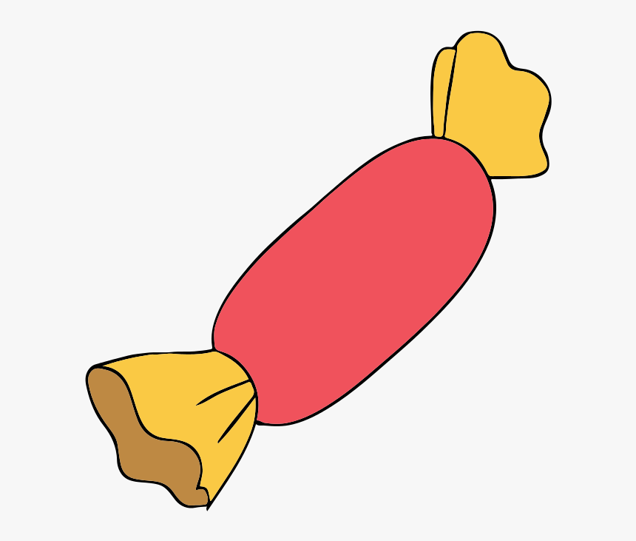




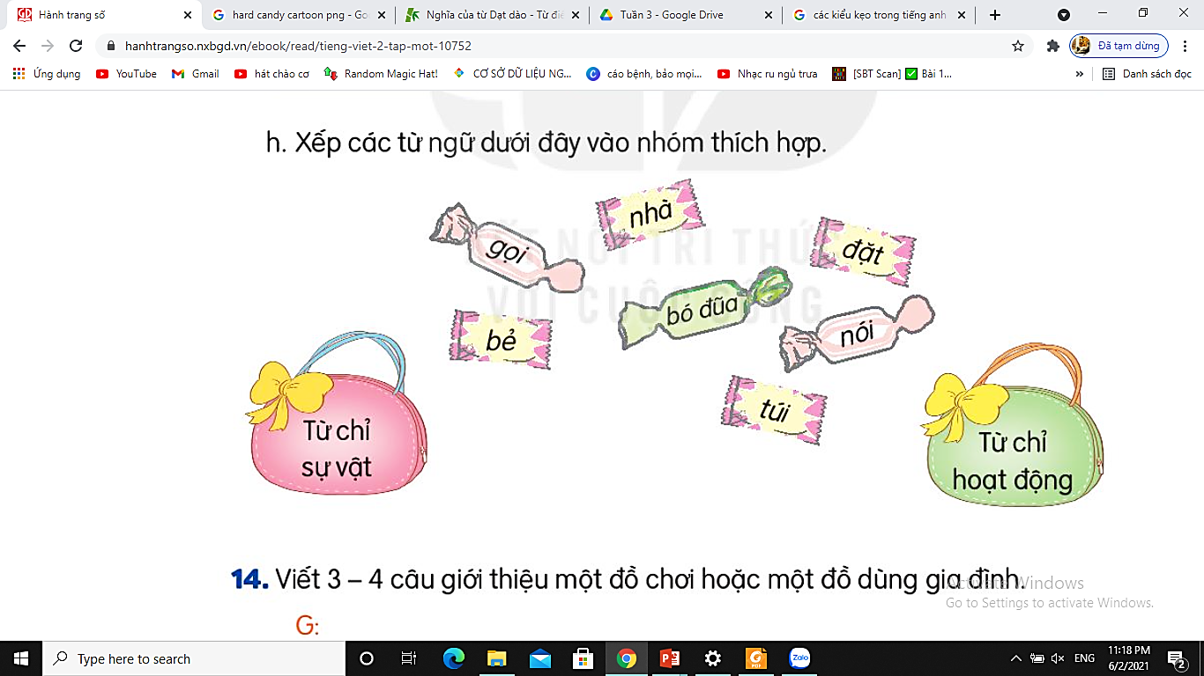
h. Xếp các từ ngữ dưới đây vào nhóm thích hợp
nhà
đặt
nói
gọi
bó đũa
túi
bẻ

Slide 20
14. Viết 3 – 4 câu giới thiệu về một đồ chơi hoặc một đồ dùng gia đình.
Gợi ý
- Đồ vật em muốn giới thiệu là gì?
- Đồ vật đó từ đâu mà có?
- Em có suy nghĩ gì về lợi ích của đồ vật đó

Slide 22
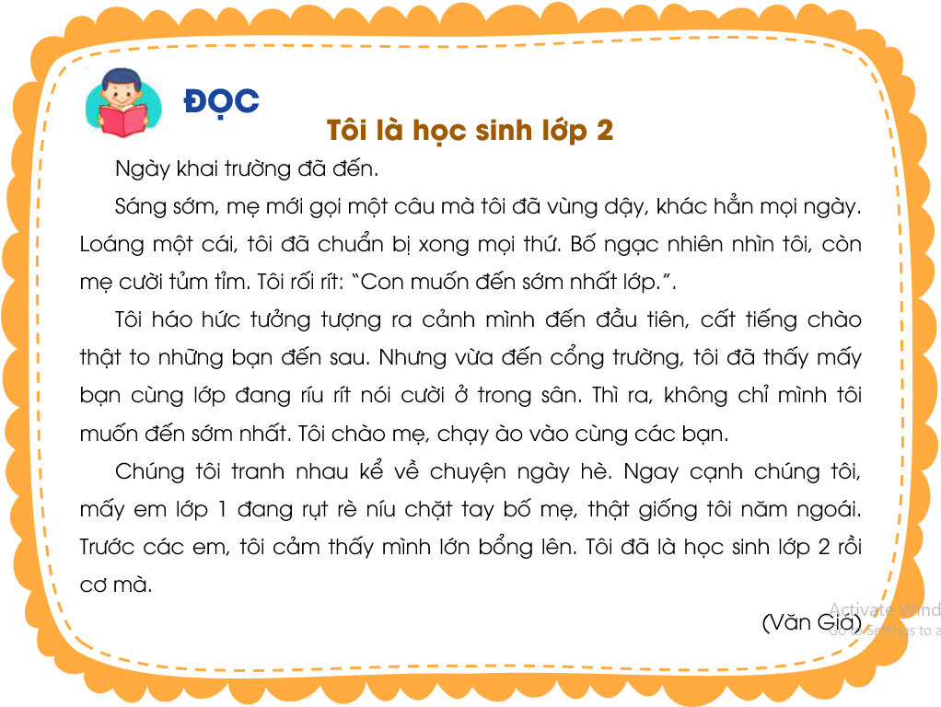

Slide 23
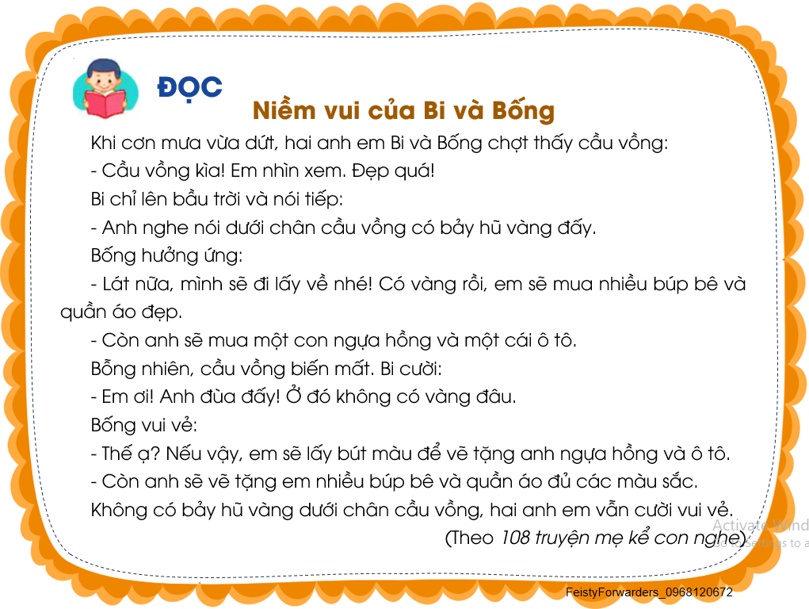

Slide 24
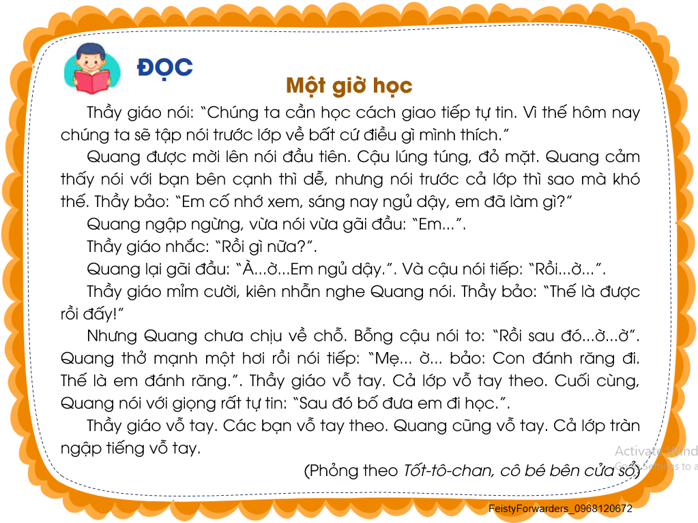

Slide 25
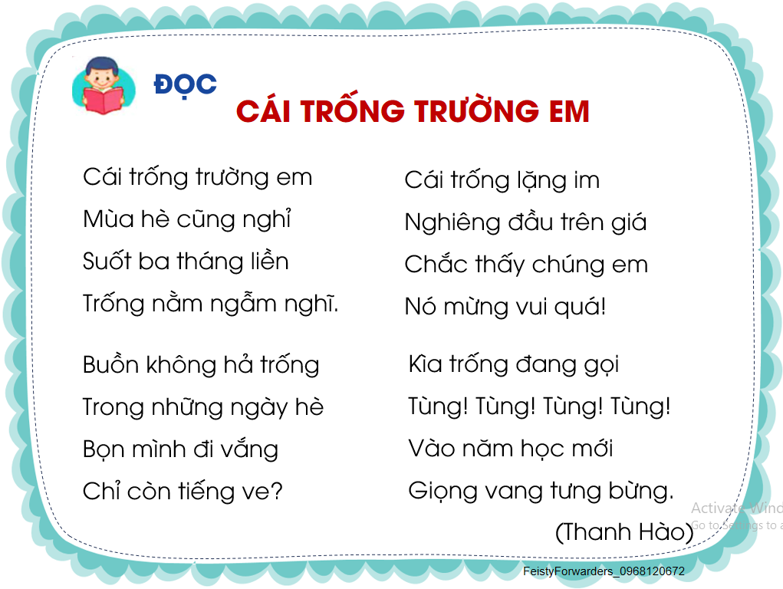

Slide 26
